Slide 1
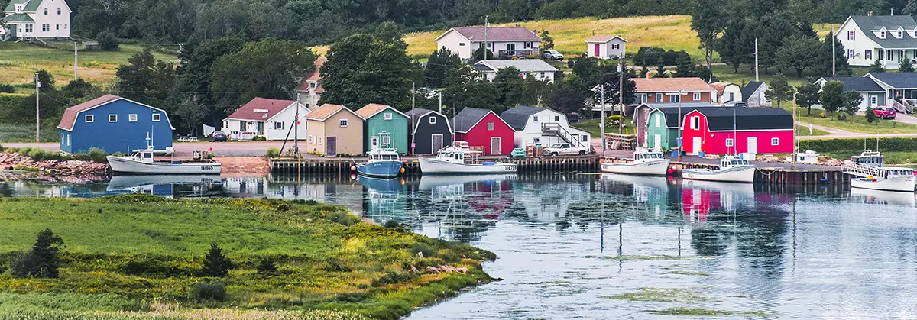
Lorient Vous Présente L’Île – Du – Prince – Edouard ( Canada )

Slide 2
L’Île-du-Prince-Édouard est l'une des provinces maritimes de l'est du Canada située au large du Nouveau-Brunswick et de la Nouvelle-Écosse dans le golfe du Saint-Laurent. Renommée pour ses fruits de mer comme les homards et les moules, cette grande île se caractérise par des plages de sable rouge, des phares et des terres agricoles fertiles. Charlottetown, la capitale, abrite des bâtiments administratifs victoriens et le Centre des arts de la Confédération, comprenant un théâtre et une galerie d'art.

Slide 3
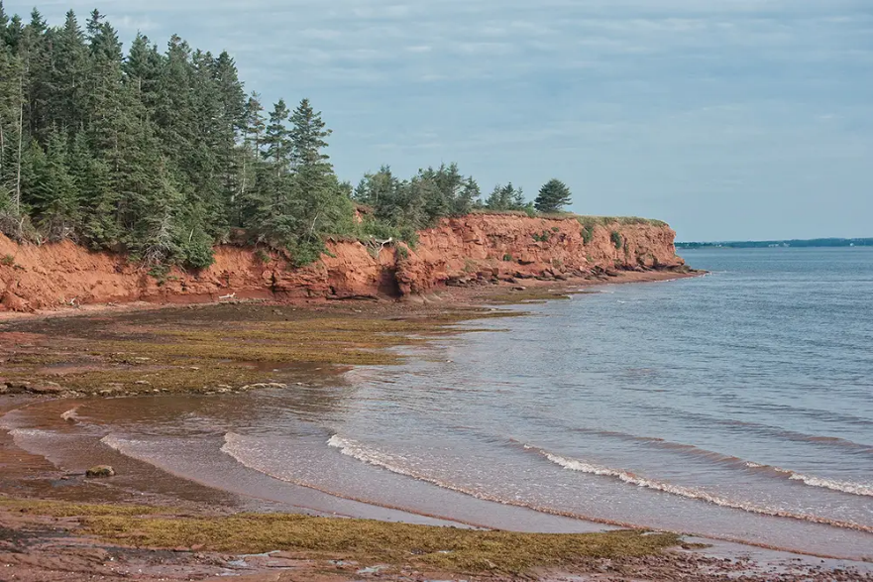

Slide 4
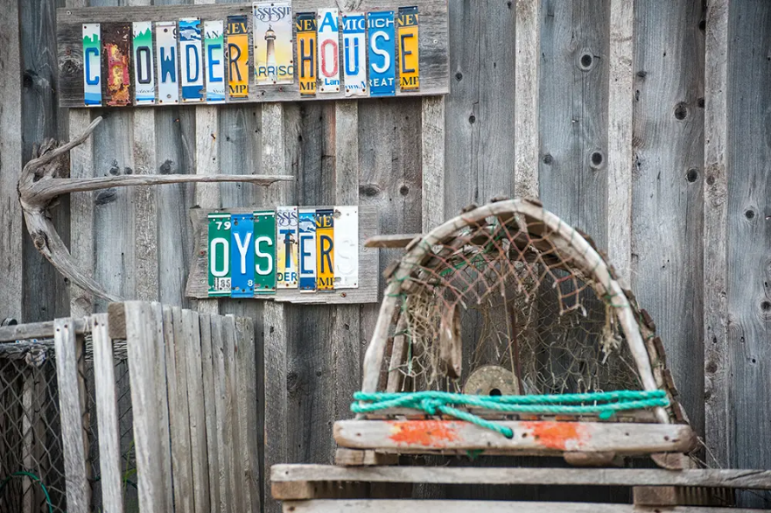

Slide 5
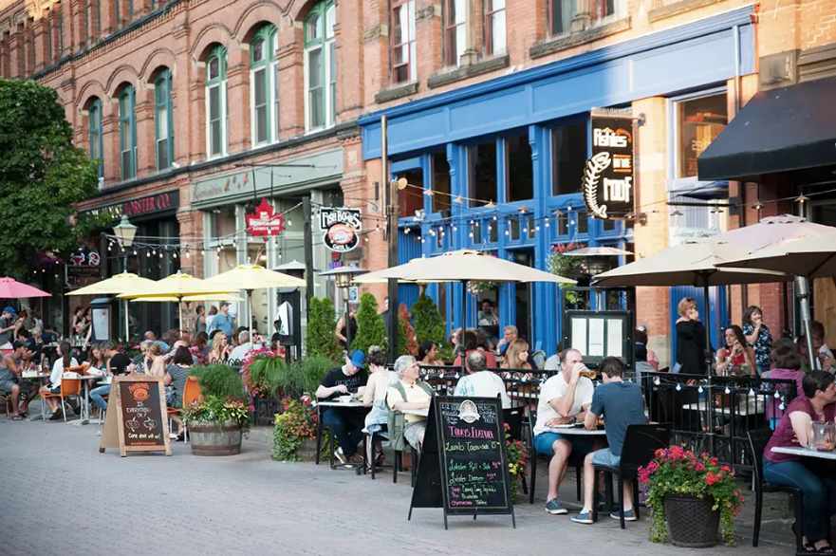
Le secteur piétonnier de Victoria Row, non loin de la Basilique-Cathédrale Saint-Dunstan

Slide 6
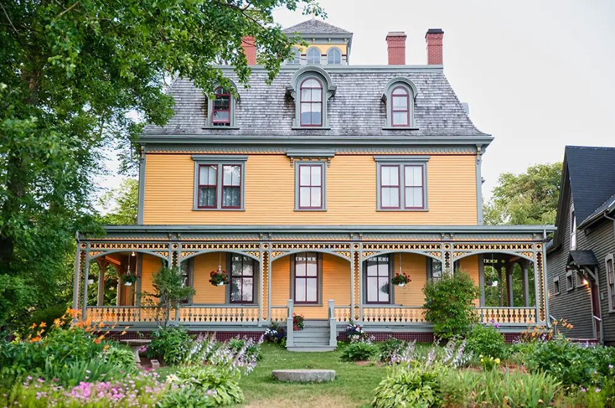
La maison historique Beaconsfield, à l’angle des rues Kent et West, est une magnifique résidence construite en 1877. Elle est un véritable symbole de l’élégance victorienne!

Slide 7
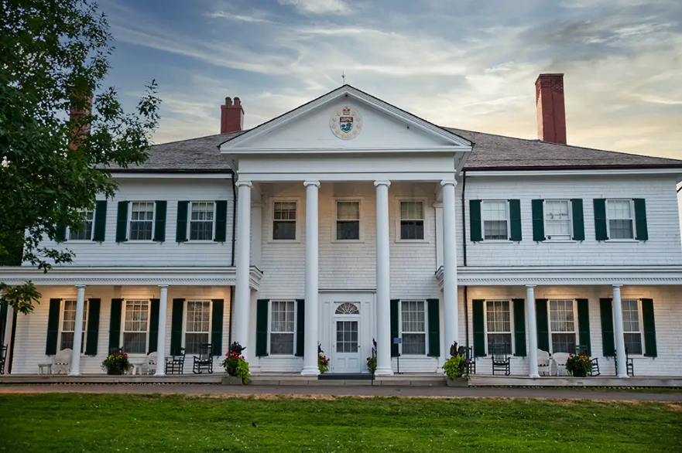
La Government House tout près du Victoria Park.

Slide 8
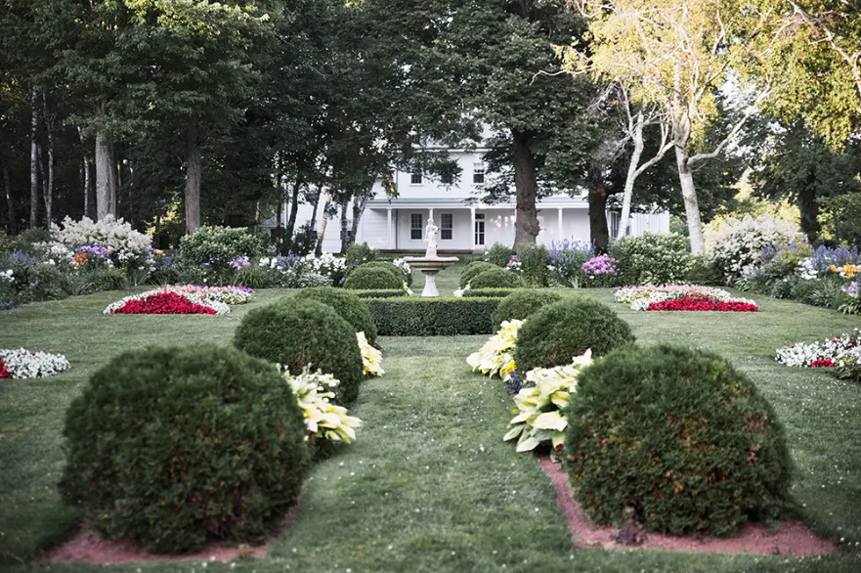
Le magnifique jardin de la Government House.

Slide 9
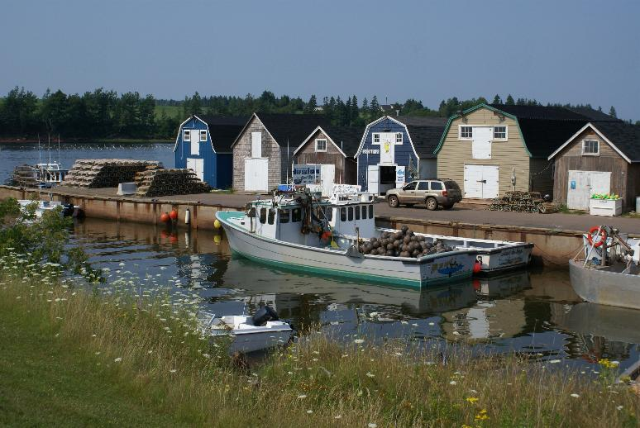

Slide 10
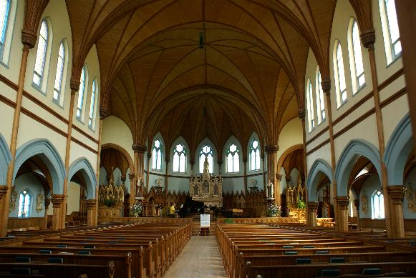

Slide 11
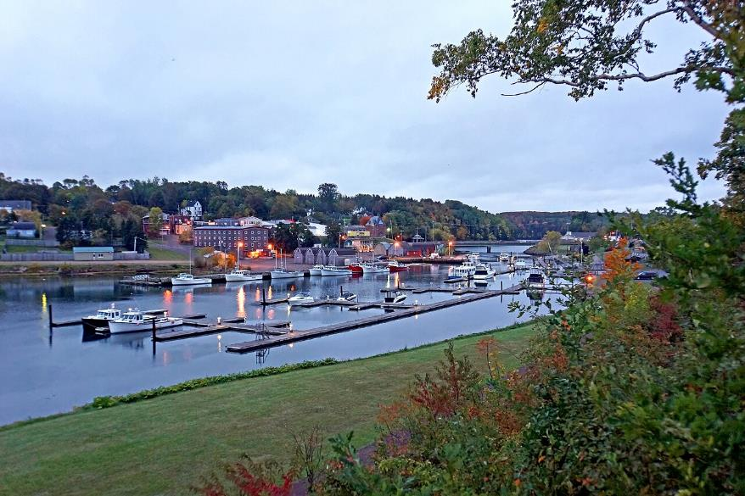

Slide 12
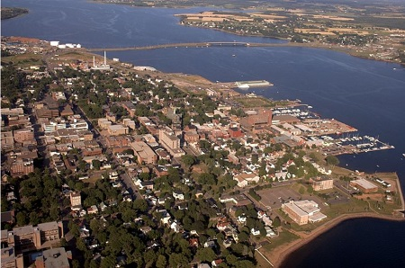
Province de l’Île-du-Prince-Édouard

Slide 13
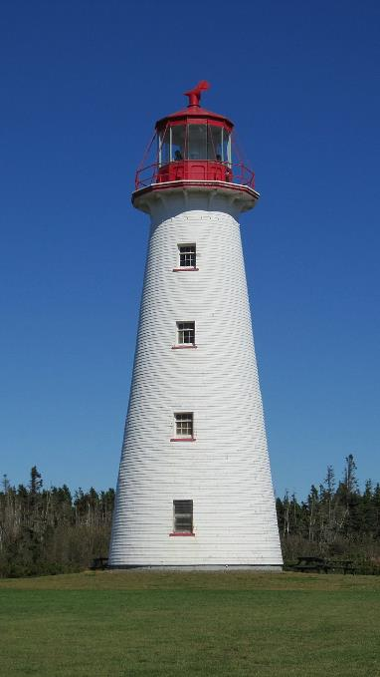
Phare de Point Prim, chemin Point Prim, Île-du-Prince-Édouard

Slide 14
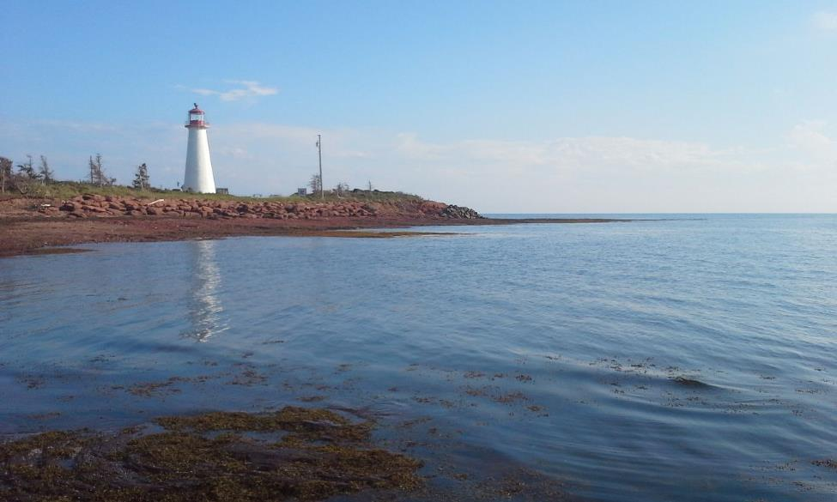
Phare de Point Prim (Île-du-Prince-Édouard)

Slide 15
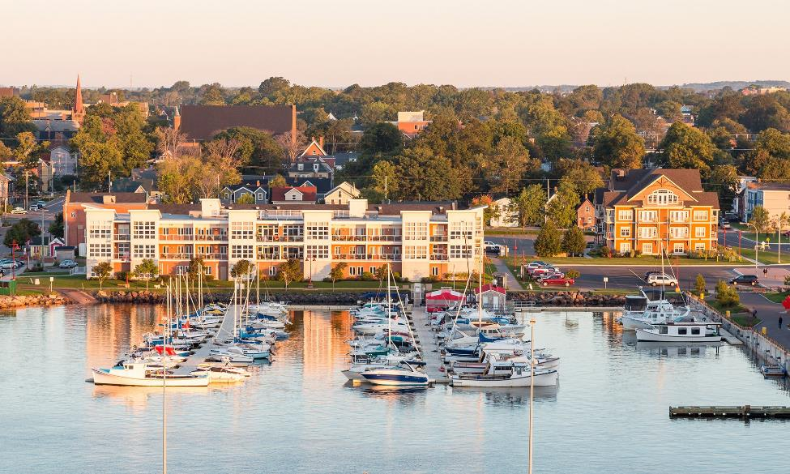

Slide 16
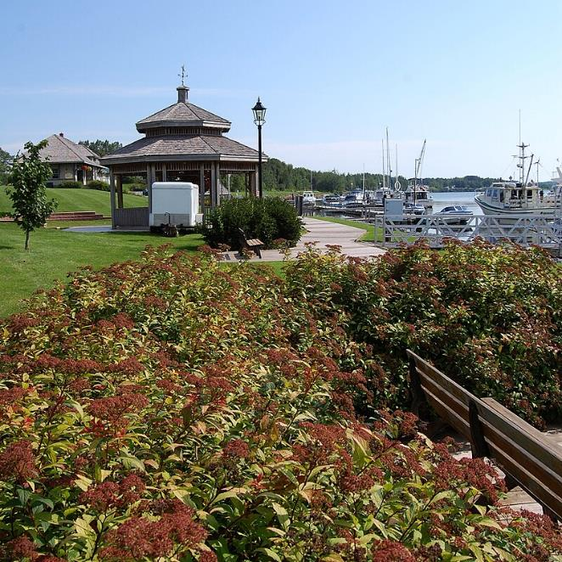
: Parc riverain à Montague, Île-du-Prince-Édouard. L'ancienne gare est à gauche, un port de plaisance à droite.

Slide 17
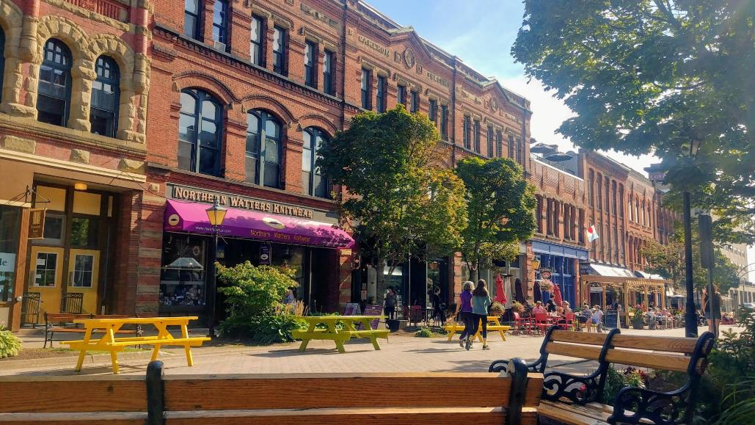
le charme est à son comble en fin d’après-midi, quand le soleil vient illuminer les détails de briques et de pierre des façades du XIXe siècle.

Slide 18
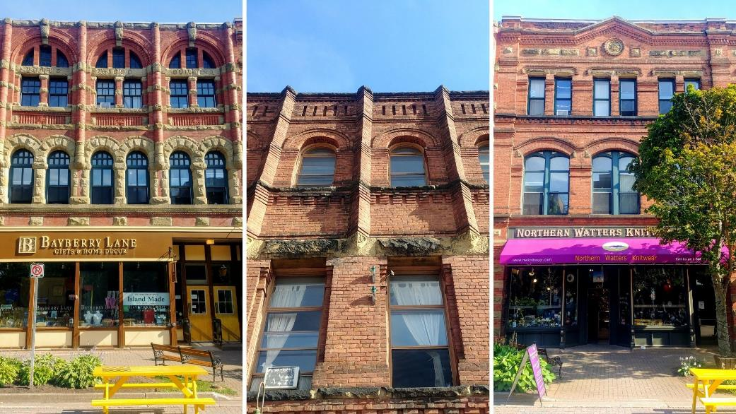
c’est un mélange de boutiques et de terrasses.

Slide 19
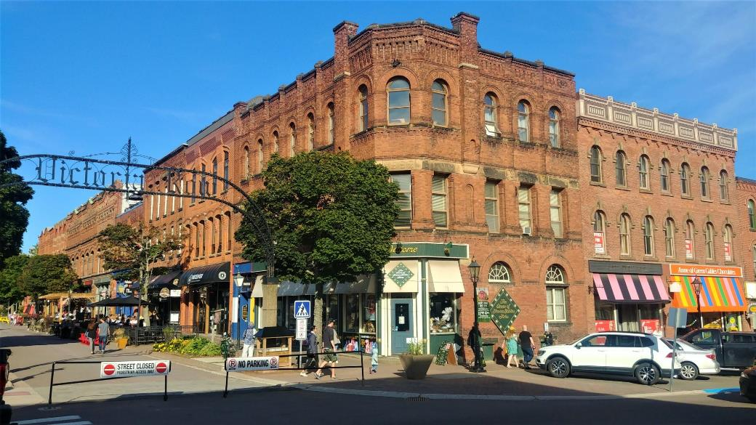
Charlottetown (L’Île Du Prince Edouard )

Slide 20
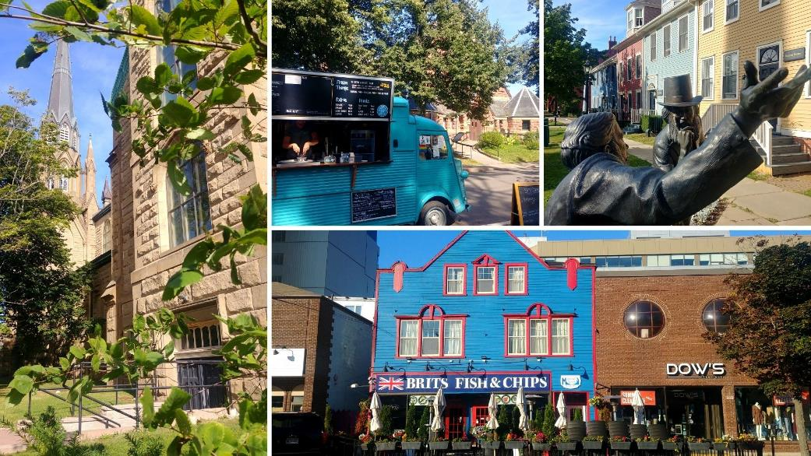
Centre Ville de Charlottetown (L’Île Du Prince Edouard)

Slide 21
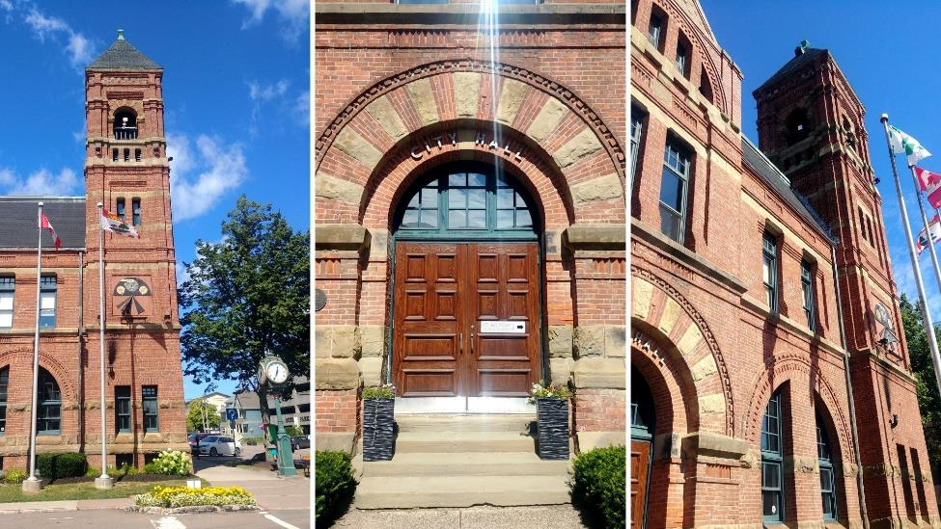
. La mairie, située au 199 rue Queen, a été construite vers 1887 dans le style néo-roman. Les grandes portes du rez-de-chaussée s’ouvraient initialement sur une caserne de pompiers avec écurie, tandis que les bureaux de la mairie se trouvaient à l’étage.

Slide 22
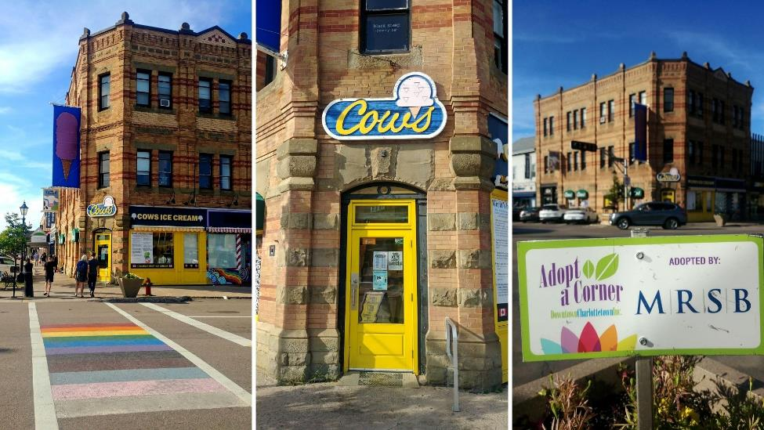
À deux pas, on trouve Cows, le glacier phare de l’île du Prince Édouard. Si la file d’attente est trop longue au niveau du quai,

Slide 23
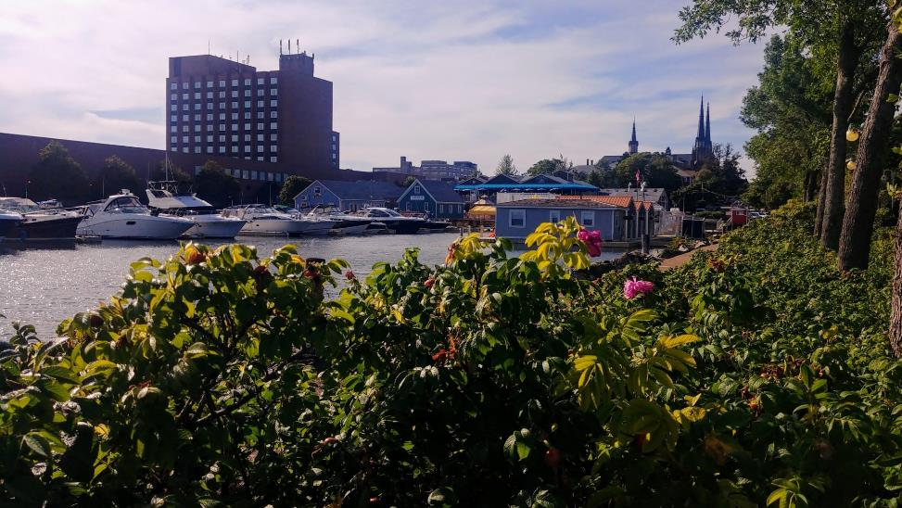
Au bout de la rue Queen, le quai de la Reine fait une petite promenade en bois au bord de l’eau pour rejoindre la marina de Peakes Bay, où se trouve une grappe de boutiques à touristes.

Slide 24
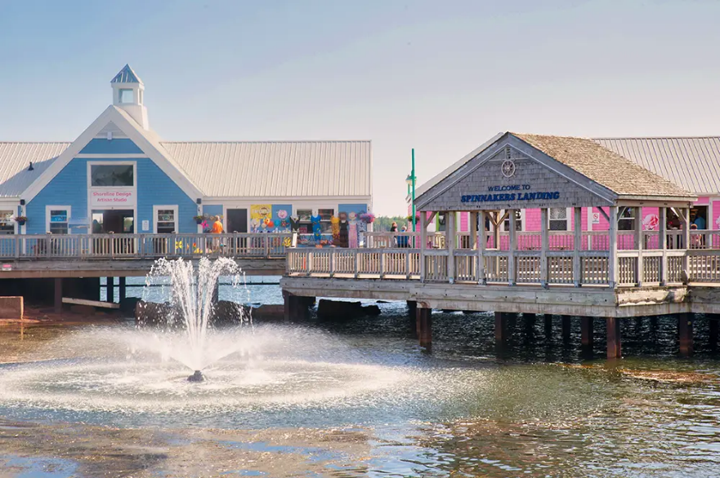

Slide 25
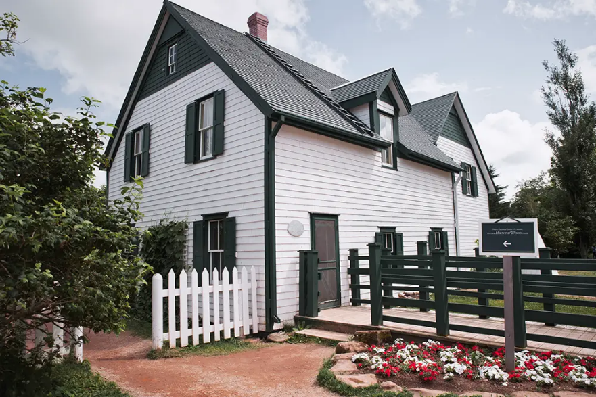
La fameuse maison aux pignons verts, dans le parc national de l’Île-du-Prince-Édouard, à Cavendish.

Slide 26
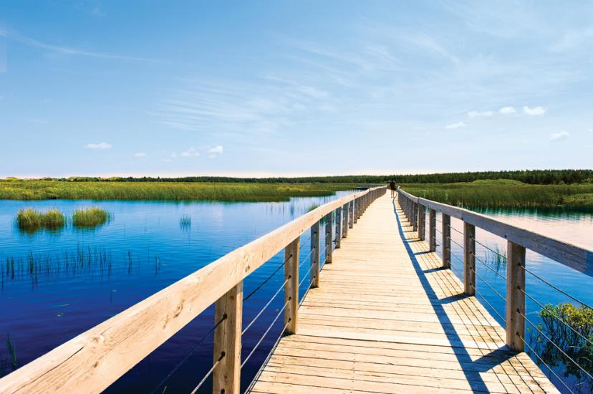
Lorient Vous Présente L’Île Du Prince Edouard (Canada)
Les Images Et Le Son Du Net
Daniel

